Slide 1
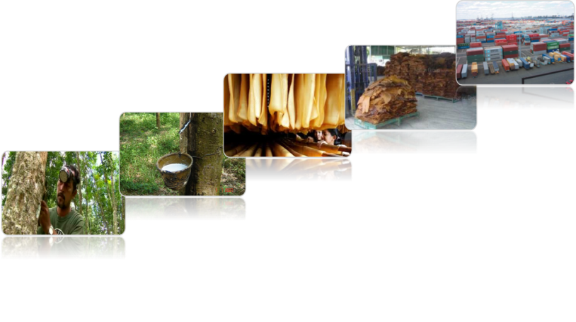
สถานการณ์การผลิตและการตลาดยางพารา
โดย
ดร.พงศ์ไท ไทโยธิน
สำนักวิจัยเศรษฐกิจการเกษตร
สำนักงานเศรษฐกิจการเกษตร

Slide 2
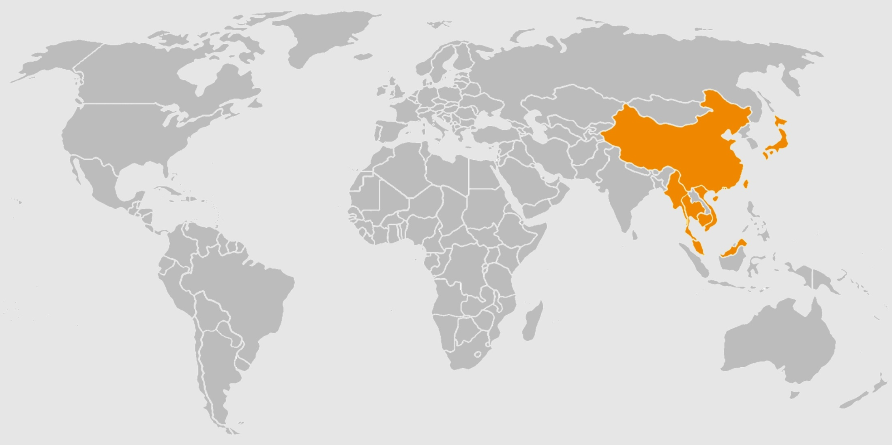
สถานการณ์การผลิต และความต้องการใช้ตลาดโลก
พื้นที่ปลูก
ประเทศ | พื้นที่ (ล้านไร่)
อินโดนีเซีย | 22.94
ไทย* | 19.22
มาเลเซีย | 6.75
เวียดนาม | 6.06
จีน | 7.24
อินเดีย | 5.18
กัมพูชา | 2.71
ฟิลิปินส์ | 1.53
ศรีลังกา | 0.86
อื่น ๆ | 8.41
รวม | 80.90
ที่มา : IRSG Vol. 72 No. 1 - 3July - September 2017
หมายเหตุ * ศูนย์สารสนเทศ สำนักงานเศรษฐกิจการเกษตร

Slide 3
สถานการณ์การผลิต และความต้องการใช้ตลาดโลก (ต่อ)
ผลผลิต และความต้องการใช้
ผลผลิต (ล้านตัน)
ความต้องการใช้ (ล้านตัน)
ประเทศ | 2558 | 2559 | 2560 | ∆%
1. ไทย* | 4.19 | 4.12 | 4.28 | 1.07
2. อินโดนีเซีย | 3.15 | 3.21 | 3.40 | 3.89
3. มาเลเซีย | 0.72 | 0.67 | 0.81 | 6.07
4. อื่น ๆ | 4.21 | 4.37 | 4.97 | 9.41
รวม | 12.27 | 12.4 | 13.53 | 5.01
ที่มา : IRSG Rubber Statistical Bulletin
หมายเหตุ * ศูนย์สารสนเทศ สำนักงานเศรษฐกิจการเกษตร
ประเทศ | 2558 | 2559 | 2560 | ∆%
1. จีน | 4.68 | 4.87 | 5.10 | 4.39
2. ยุโรป | 1.16 | 1.19 | 1.24 | 3.39
3. อินเดีย | 0.99 | 1.03 | 1.06 | 3.47
4. อเมริกา | 0.94 | 0.93 | 0.95 | 0.53
5. ญี่ปุ่น | 0.69 | 0.68 | 0.68 | -0.62
6. อื่น ๆ | 3.68 | 3.89 | 4.00 | 4.26
รวม | 12.14 | 12.59 | 13.04 | 3.64
ที่มา : IRSG Rubber Statistical Bulletin
หมายเหตุ * ศูนย์สารสนเทศ สำนักงานเศรษฐกิจการเกษตร

Slide 4
สถานการณ์การผลิต และความต้องการใช้ตลาดโลก (ต่อ)
แนวโน้มปริมาณการผลิตและความต้องการใช้ของโลก
ปริมาณยาง (ล้านตัน)
ปี
ที่มา : สมาคมประเทศผู้ผลิตยางธรรมชาติ, 2560
Notes:
โอเค

Slide 5
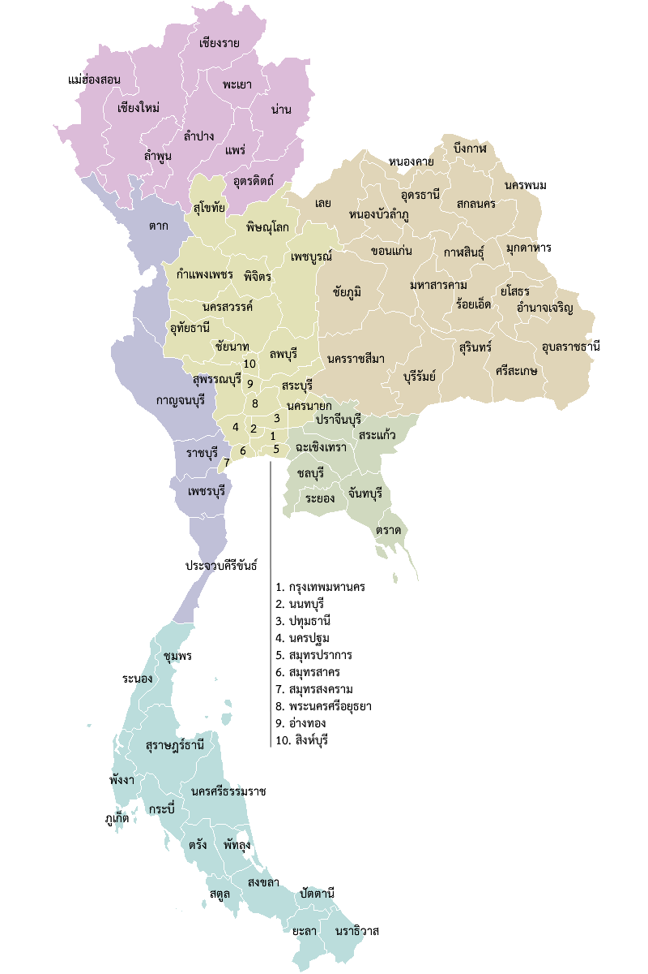
สถานการณ์การผลิต และตลาดยางพาราไทย
พื้นที่กรีดยางของไทย ปี 2560
จังหวัด | พื้นที่ (ล้านไร่)
สุราษฎร์ธานี | 2.535
สงขลา | 1.868
นครศรีธรรมราช | 1.668
ตรัง | 1.370
ยะลา | 1.236
นราธิวาส | 0.915
บึงกาฬ | 0.694
กระบี่ | 0.676
พัทลุง | 0.671
ระยอง | 0.638
อื่น ๆ | 6.949
รวม | 19.220
ที่มา : ศูนย์สารสนเทศ สำนักงานเศรษฐกิจการเกษตร
Notes:
โอเค

Slide 6
สถานการณ์การผลิต และตลาดยางพาราไทย (ต่อ)
ร้อยละผลผลิตออกสู่ตลาดของไทยปี 2555-2560
สัดส่วนผลผลิตออกสู่ตลาด (ร้อยละ)
เดือน
ที่มา : ศูนย์สารสนเทศ สำนักงานเศรษฐกิจการเกษตร
Notes:
โอเค

Slide 7
สถานการณ์การผลิต และตลาดยางพาราไทย
ปริมาณการผลิต การใช้ และการส่งออก
ปริมาณ (ล้านตัน)
ปี
ที่มา : ศูนย์สารสนเทศ สำนักงานเศรษฐกิจการเกษตร
Notes:
โอเค

Slide 8
สถานการณ์การผลิต และตลาดยางพาราไทย (ต่อ)
โครงสร้างต้นทุนการผลิตยางแผ่นดิบ ปี 2560
ประเภท | สัดส่วน (ร้อยละ)
ต้นทุนผันแปร | 69.37
- ค่าแรง | 56.02
- อื่น ๆ | 13.35
ต้นทุนคงที่ | 30.63
ต้นทุนรวม | 100.00
ที่มา : ศูนย์สารสนเทศ สำนักงานเศรษฐกิจการเกษตร
Notes:
โอเค

Slide 9
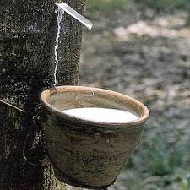
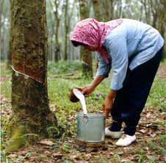
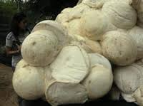
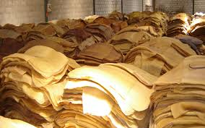
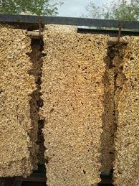
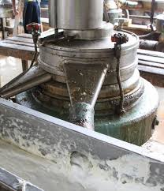
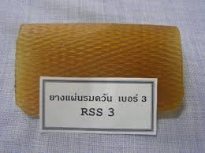
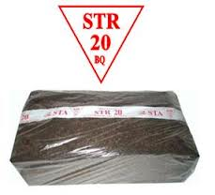
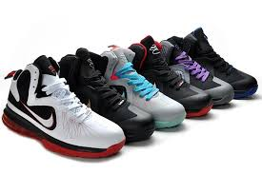
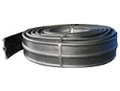
สถานการณ์การผลิต และตลาดยางพาราไทย (ต่อ)
โครงสร้างตลาดยางพารา
น้ำยางจากต้นยางพารา (100%)
ต้นทาง
น้ำยางสดจากสวน (67%)
ยางก้อนถ้วย/เศษยาง (33%)
ยางแผ่นดิบ
(32%)
(8%)
ยางแท่ง (40 %)
ยางเครพ (1%)
น้ำยางข้น (20%)
ยางแท่ง (1%)
ยางแผ่นรมควัน/ ยางแผ่นผึ่งแห้ง (20%)
ยางเครพขาว/ยางเครพสีจาง
STR 10
STR 20
กลางทาง
-STR XL
STR 5L
STR 5
RSS1
RSS2 RSS3
RSS4
RSS 5
ยาง compound (18%)
ผลิตภัณฑ์ยาง
ถุงมือยาง
ถุงยางอนามัย
ลูกโป่ง/ยางยืด
(Dipped goods)
ยางล้อรถยนต์/จักรยานยนต์/จักรยาน/เครื่องบิน
ยางรัดของ
สายพาน
รองเท้ากีฬา
แถบกันซึมเชื่อมต่อคอนกรีตก่อสร้างอาคารสูง ฯลฯ
ปลายทาง
การคมนาคม
ถนนที่ทำจากยางพาราผสมยางมะตอย

Slide 10
สถานการณ์การผลิต และตลาดยางพาราไทย (ต่อ)
แนวโน้มการผลิตและราคายางแผ่นดิบที่เกษตรกรขายได้
ผลผลิต (1,000 ตัน)
ราคายางแผ่นดิบ (บาท/กก.)

Slide 11
สถานการณ์การผลิต และตลาดยางพาราไทย (ต่อ)
ราคายางที่เกษตรกรขายได้และราคาซื้อขายในตลาดล่วงหน้า ปี 2560 มีแนวโน้มลดลงตามภาวะเศรษฐกิจโลก

Slide 12
ปัญหายางพาราในปัจจุบัน
1) ราคาผันผวน
2) ขาดแคลนแรงงานกรีด
3) ต้นทุนการผลิตสูง
4) ผลผลิตต่อไร่ต่ำ
5) ไม่มีความมั่นคงทางรายได้
6) พึ่งพาการส่งออก

Slide 13
แนวทางการแก้ไขปัญหายางพาราของไทย
1) ส่งเสริมให้เกษตรกรชาวสวนยางประกอบอาชีพเสริม เช่น เกษตรทฤษฎีใหม่ เกษตรผสมผสาน การปลูกพืชแซม เลี้ยงสัตว์ควบคู่กับการทำสวนยางเพื่อให้มีรายได้ที่หลากหลาย
2) ควบคุมและลดพื้นที่ปลูกยางพาราให้เหมาะสม เพื่อรักษาสภาพแวดล้อมและธรรมชาติ
3) ส่งเสริมให้มีการใช้ยางพาราเพื่อเป็นวัตถุดิบในการผลิตผลิตภัณฑ์ยางภายในประเทศ ให้มากขึ้น และให้หน่วยงานภาครัฐใช้ยางพาราเพิ่มขึ้น
4) สนับสนุนสินเชื่ออัตราดอกเบี้ยต่ำ โดยรัฐชดเชยอัตราดอกเบี้ยให้แก่สถาบันเกษตรกร และผู้ประกอบการ ในการดำเนินธุรกิจแปรรูปยาง เพื่อพัฒนาศักยภาพในการส่งออกและแปรรูปยาง
5) มีความร่วมมือกับประเทศผู้ผลิตยางพาราที่สำคัญของโลกเพื่อควบคุมอุปทานยางให้สอดคล้องกับความต้องการของตลาดโลก และมีมาตรการดำเนินการควบคุมปริมาณการส่งออกยางพาราของประเทศสมาชิก

Slide 14
ขอบคุณ

